Slide 1

Ecole Maternelle Château Gaillard

Slide 2
A partir d’une proposition de la maternelle CHÂTEAU GAILLARD – Villeurbanne 1
Merci aux enseignantes pour ce partage !
Ce diaporama peut servir de base à l’élaboration d’un support de communication à l’attention des parents afin d’aider à la préparation du retour à l’école de leurs enfants tout en se familiarisant avec les nouvelles contraintes liées aux gestes barrières.
Ce support est à personnaliser en fonction des spécificités de votre école.
Voir encadrés violets

Slide 3
L’école maternelle nom de l’école après le confinement
Organisation du … au …
Préciser les dates
Cinq principes généraux :
Le maintien de la distanciation physique
L’application des gestes barrière
La limitation du brassage des élèves
La formation, l’information et la communication
Le nettoyage et la désinfection des locaux et du matériel
PHOTO DE L’ECOLE
Accueil progressif des élèves : niveaux de classe et organisation des jours
Préciser l’organisation
Réouverture des écoles - vidéo du ministère de l'Education nationale

Slide 4
Les adultes de l’école
PHOTO DE TOUS LES ADULTES AVEC LES MASQUES : PE, ATSEM, AESH, PERISCOLAIRE…
Maintenant, tous les adultes de l’école portent des masques.

Slide 5
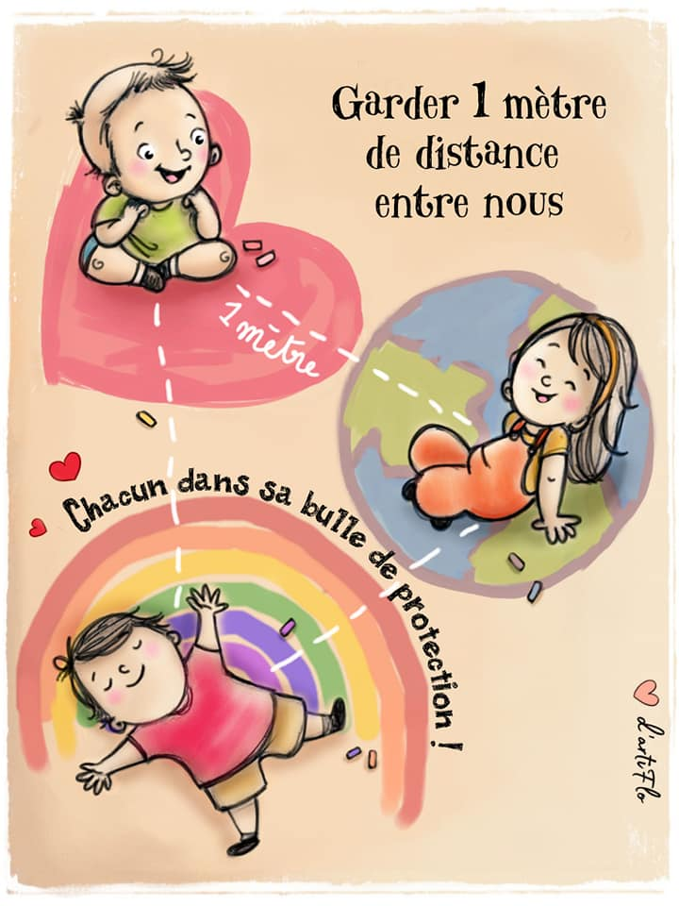

La distanciation physique
Je garde une distance d’environ 1 mètre avec les copains
Je ne serre pas la main et je ne fais pas de bisous, mais je dis quand même Bonjour !
Défi enseignants :
- Faire respecter la distanciation physique
Défi parents :
- Expliquer et entraîner les enfants à la distanciation physique
Défi enfants :
- Respecter la distanciation physique

Slide 6

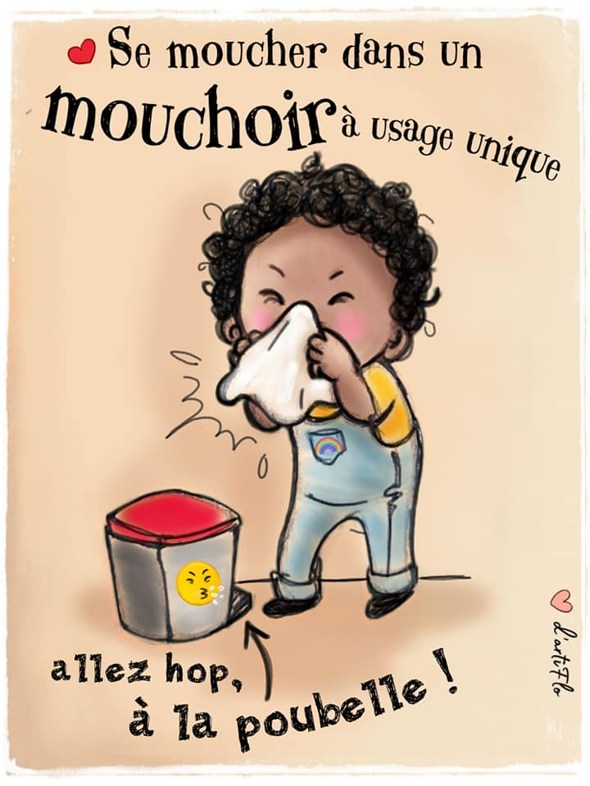

Les gestes barrière
Créer un lien vers la chanson que vous aurez choisie
Chanson des gestes barrière avec les paroles
Défi enseignants :
- Faire respecter les gestes barrière
Défi parents :
- Expliquer et entraîner les enfants aux gestes barrière
Défi enfants :
- Respecter les gestes barrière

Slide 7

Le lavage des mains
Je me lave les mains :
Avant de partir de chez moi, et en rentrant chez moi
En arrivant à l’école et avant de partir de l’école
Après chaque récréation
Avant et après être passé aux toilettes
Je lave mes mains correctement grâce à la comptine des animaux :
vidéo comptine du lavage des mains
Créer un lien vers la comptine que vous aurez choisie
Après avoir lavé les mains, je les secoue bien et les essuie avec un essuie-mains jetable
Défi enseignants :
- Faire respecter le lavage des mains
Défi parents :
- Expliquer et entraîner les enfants au lavage des mains
Défi enfants :
- Respecter le lavage des mains

Slide 8
Limiter au maximum le brassage des élèves
Dans la classe de XXXX, il y aura
Dans chaque classe, il y a 10 élèves maximum
Lister les élèves
Dans la classe de XXXX, il y aura
Les ATSEM ne seront pas en classe avec les enfants. Leurs missions concernent l’entretien et l’hygiène des sanitaires, salles de classe et du matériel.
A ajuster en fonction de votre contexte.
A adapter selon de votre contexte.
Défi enseignants :
Répartir les élèves dans les classes
Accueillir des élèves d’autres classes
Défi parents :
- Préparer votre enfant à cette nouvelle organisation
Défi enfants :
Se familiariser avec un nouveau lieu
Travailler avec un autre enseignant que son maître ou sa maîtresse

Slide 9

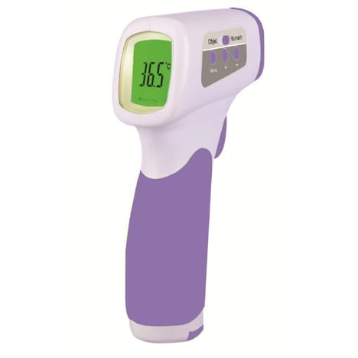
Entrée et sortie de l’école
PHOTO des différentes zones
PHOTO du portail
PHOTO du portillon
On entre par le portail vert de l’école à l’horaire prévu après s’être présenté à la personne qui accueille.
On se dirige dans la cour au point d’accueil prévu pour la classe de son enfant
On ressort par le portillon vert
Défi parents :
Avant de partir à l’école, prendre la température de votre enfant. Ne pas l’emmener si > à 37,8°c
Respecter les mesures de distanciation (marques au sol)
Ne pas rentrer dans les bâtiments de l’école
Etre bien à l’heure
Le port du masque est le bienvenu
Défi enfants :
Rentrer dans la classe sans ses parents
Garder la distance physique
Laver ses mains
Défi enseignants :
- Accueillir les enfants et les accompagner se laver les mains avant de s’installer en classe

Slide 10

Les horaires
Classe de XXX :
8h20 – 11h40
13h50 – 15h40
Classe de XXX :
8h25 – 11h45
13h55 – 15h45
Merci de respecter strictement les horaires. Ils sont non négociables.
Les retardataires devront attendre qu’un adulte de l’école disponible puisse s’occuper d’eux.

Slide 11
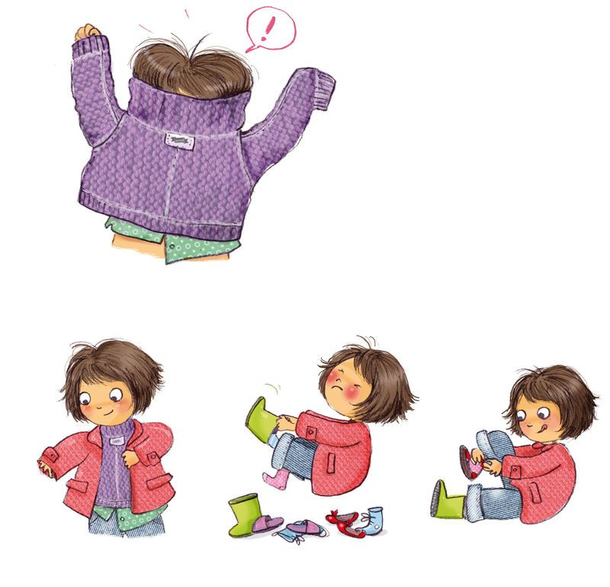
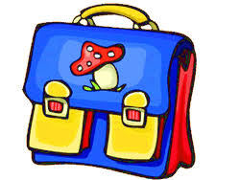
Le matériel
Je n’apporte pas de matériel (crayons, livres, jeux…) de la maison.
Je viens avec un paquet de mouchoir rangé dans la poche de ma veste.
Dès que j’arrive, je pose ma veste sur le dossier de ma chaise.
Défi enseignants:
- Préparer du matériel pour chaque enfant
Défi parents:
- Mettre à son enfant des vêtements pratiques facilitant l’autonomie
Défi enfants :
- Etre autonome dans les gestes pratiques du quotidien (habillage, rangement, …)

Slide 12
La nouvelle organisation des classes
PHOTOS
Maintenant, la classe est organisée autrement. Les tables sont espacées, les jeux sont individuels et il y a une organisation pour se déplacer.
Les jeux d’imitation (dînette, garage, poupées…) ainsi que le coin bibliothèque ont été rangés.
Les adultes portent un masque.
Défi enseignants :
Organiser la classe
Matérialiser dans la classe tous les espaces où les élèves pourront se positionner en gardant la distanciation
Utiliser des supports papier et du matériel lavable
Privilégier des activités individuelles avec peu de matériel
Défi enfants:
Garder ses distances
Rester dans son espace balisé
Utiliser le matériel uniquement mis à sa disposition
Limiter ses déplacements

Slide 13
PHOTO
PHOTO
PHOTO
PHOTO
PHOTO
PHOTO
PHOTO
PHOTO

Slide 14
Les déplacements dans l’école
Les portes des classes restent ouvertes.
On se déplace un par un en respectant la distanciation physique.
On n’utilise plus les porte-manteaux.
On ne touche à rien lorsqu’on se déplace dans les couloirs.
Défis enseignants:
Organiser les déplacements
Matérialiser tous les espaces où les élèves pourront se positionner en gardant la distanciation
Défis enfants:
Garder ses distances
Limiter les déplacements

Slide 15
La récréation
PHOTOS DES JEUX DE COUR QUI NE POURRONT PLUS ÊTRE UTILISES
Les récréations sont échelonnées.
Les structures de jeux (toboggan et maisonnette) sont interdites d’accès.
Différentes zones de jeux seront aménagées : courses, marelle, parcours… dans le respect des mesures de distanciation.
PHOTOS DES NOUVEAUX AMENAGEMENTS
Défis enseignants :
Neutraliser les structures de jeux collectifs
Organiser un planning de récréations
Défis enfants :
Se laver les mains après la récréation
Garder ses distances

Slide 16
Les sanitaires
PHOTOS DES SANITAIRES
Quand je suis aux toilettes, je me positionne devant les croix vertes
TEXTE à ADAPTER
Défis enseignants :
Faire respecter les gestes barrière
Limiter le nombre de personnes présentes
Faire réciter la comptine de lavage des mains
Défis parents :
Expliquer et entrainer les enfants aux gestes barrières et au lavage des mains
Faire apprendre à son enfant la comptine de lavage des mains
Défis enfants :
Respecter les gestes barrières
Réciter la comptine de lavage des mains quand on se lave les mains

Slide 17

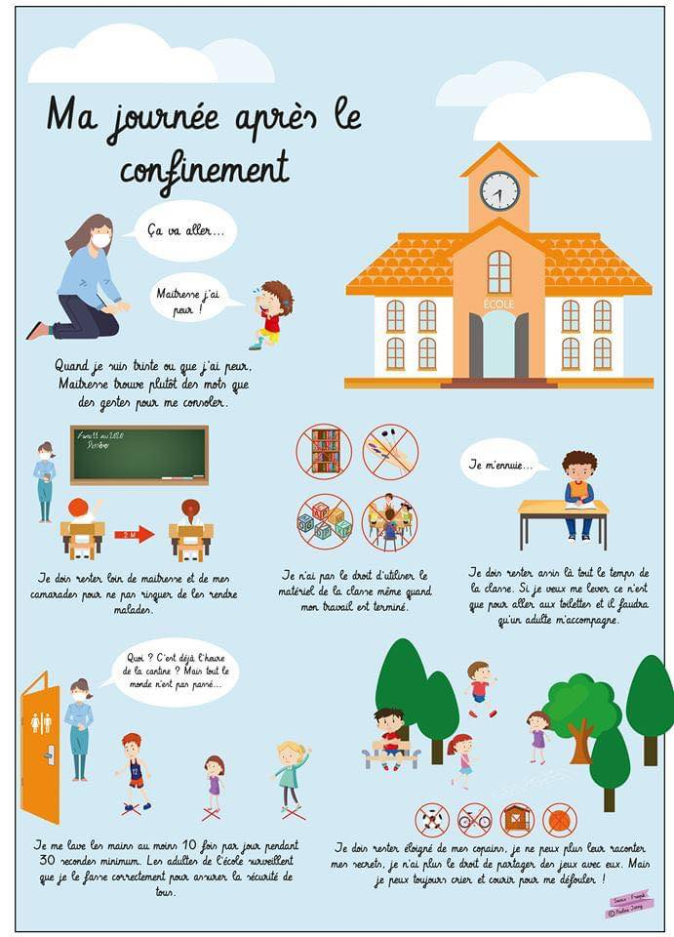
Ma journée d’école : Avant le confinement et après …

Slide 18
Pour que cette reprise se déroule dans les meilleures conditions, nous avons besoin de vous.
N ’hésitez pas à prendre le temps :
De regarder ce document avec votre enfant
De lui expliquer la nouvelle organisation mise en place
De revoir avec lui les gestes barrières
De lui apprendre les comptines que nous reprendrons en classe
Nous vous remercions pour votre aide précieuse et bien évidemment, vous l’aurez compris, ces informations sont valables jusqu’à nouvel ordre… ;-)
Pour connaître les détails du protocole sanitaire, vous pouvez consulter le document :
Protocole sanitaire pour la reouverture des ecoles maternelles et elementaires

